Slide 1



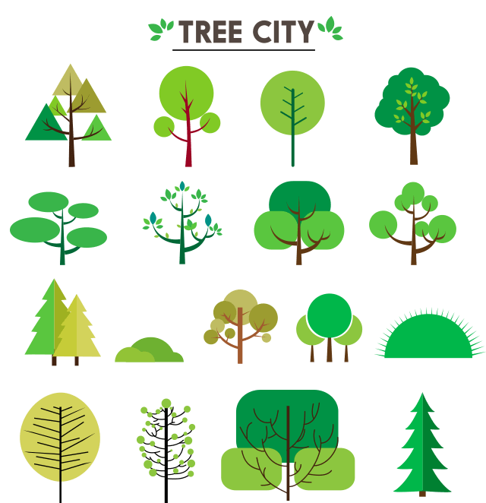
Khoa học
Khoa học
TRANG 69

Slide 2
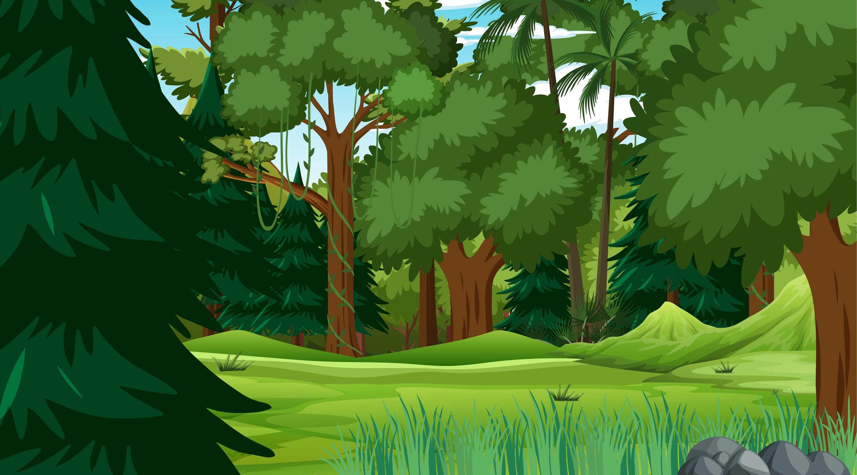



Slide 3
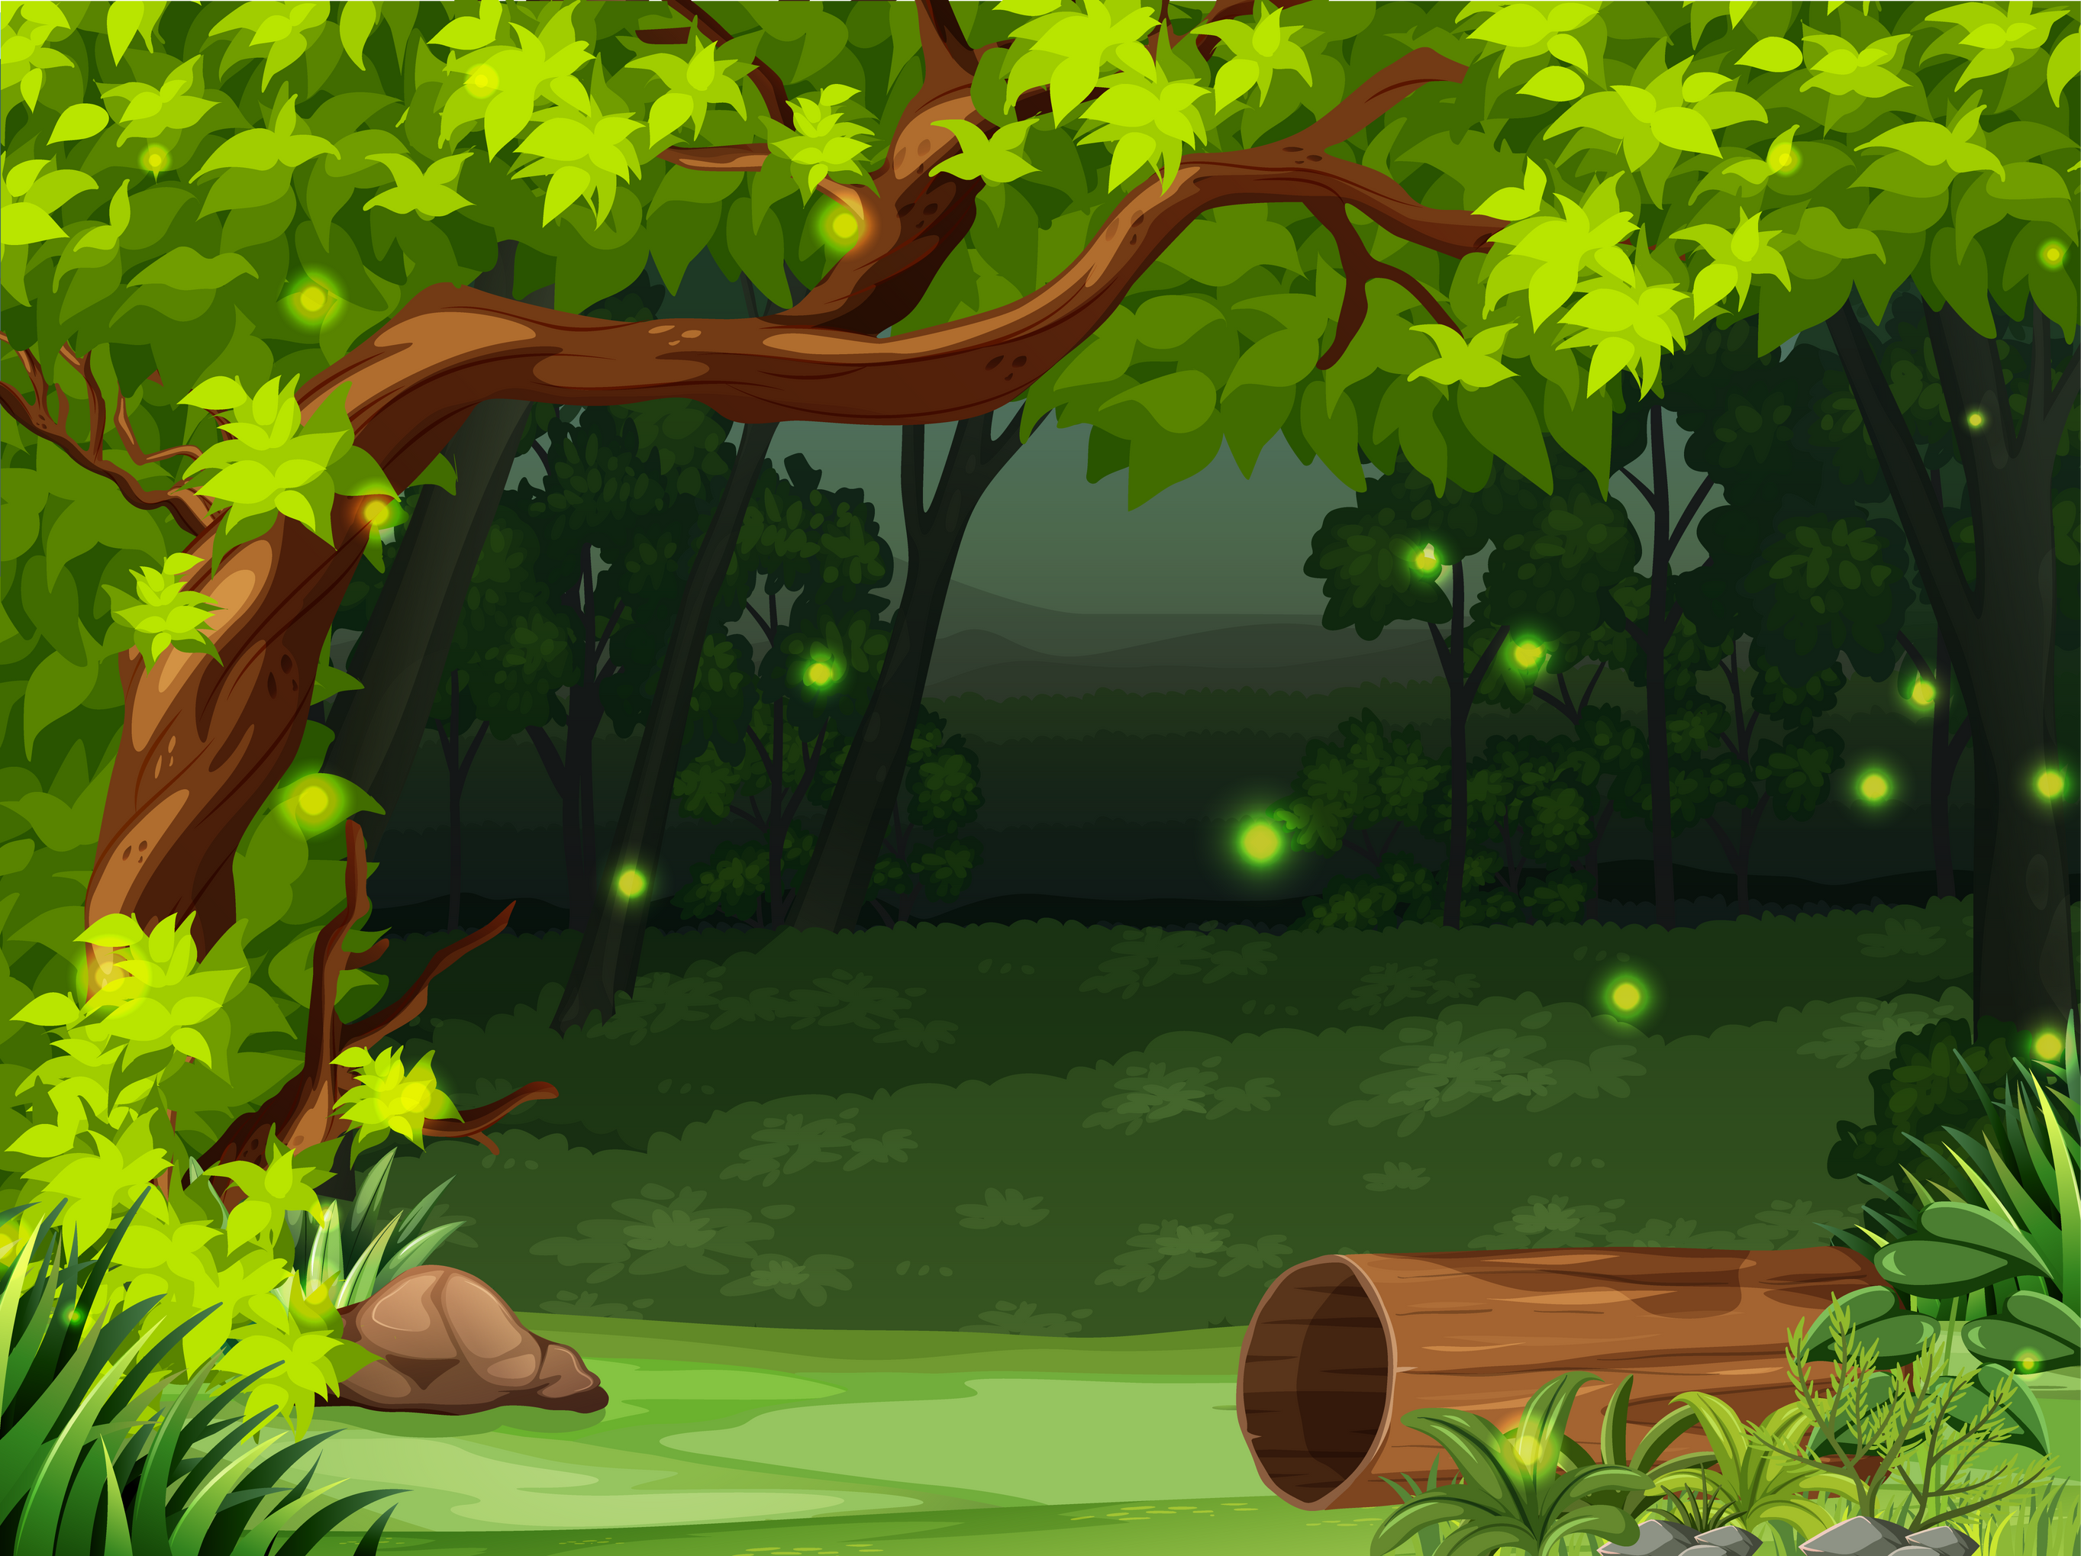
+ Em hãy nêu điểm khác nhau giữa sự trao đổi chất ở thực vật và động vật ?
+ Em hãy cho biết thực vật tổng hợp chất dinh dưỡng từ gì ?

Slide 4


Slide 5







Slide 6
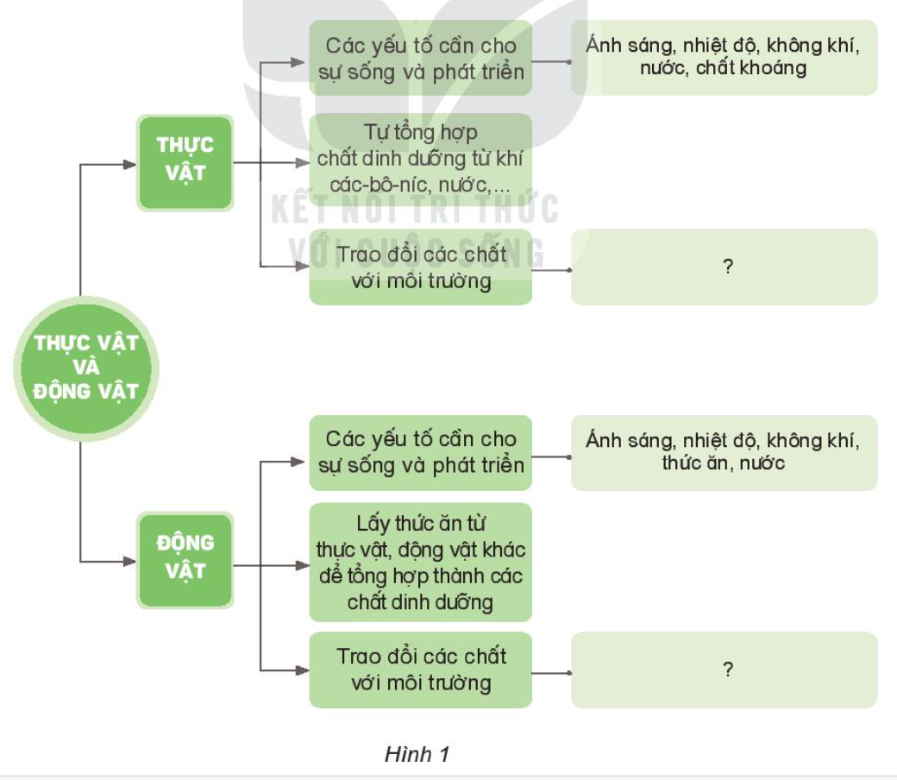
THẢO LUẬN
NHÓM ĐÔI

Slide 7
Thực vật
Thực vật trao đổi khí các-bô-níc,
ô-xi, nước và các chất khoáng với môi trường.
TRAO ĐỔI CHẤT VỚI MÔI TRƯỜNG

Slide 8
Động vật
Động vật thường xuyên trao đổi các chất với môi trường: lấy vào thức ăn, nước, khí ô-xi và thải ra các chất cặn bã, nước tiểu, khí các-bô-níc,...
TRAO ĐỔI CÁC CHẤT VỚI MÔI TRƯỜNG

Slide 9


Slide 10
THẢO LUẬN NHÓM
Quan sát Hình 2 và dự đoán:
+ Vị trí nào cây con sẽ phát triển tốt? Vì sao?
+ Vị trí nào cây con sẽ không hoặc kém phát triển? Vì sao?

Slide 11
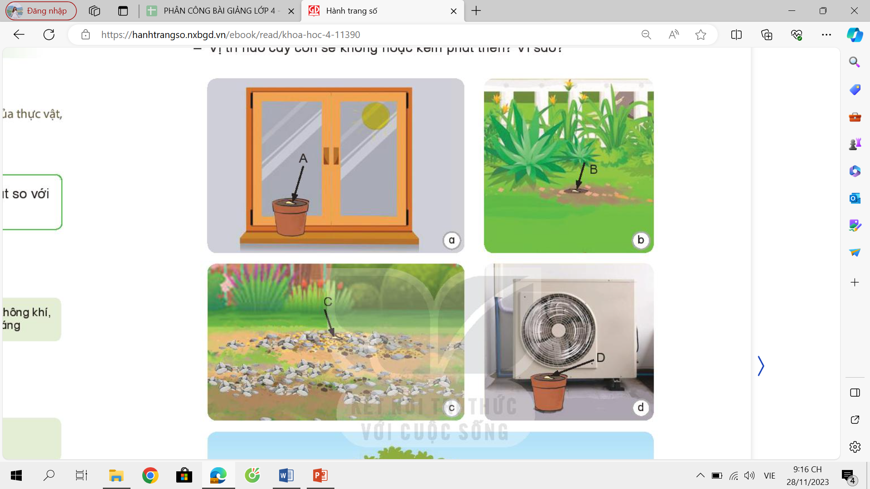
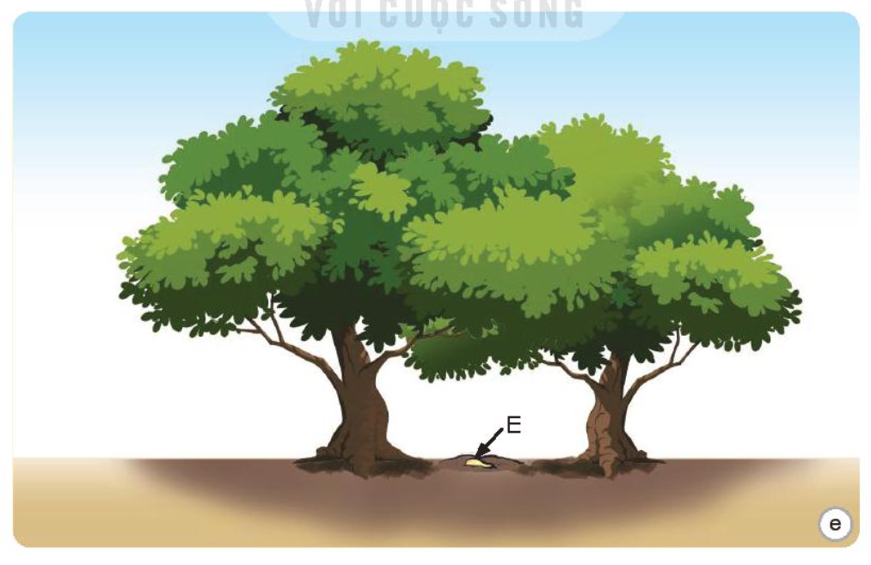


Slide 12
THẢO LUẬN NHÓM BỐN

Slide 13




VỊ TRÍ B CÂY CON PHÁT TRIỂN TỐT NHẤT
Vì đất tơi xốp, đảm bảo ánh sáng, nước, không khí, chất khoáng, nhiệt độ thích hợp cho cây phát triển.

Slide 14
Vị trí cây con sẽ không hoặc kém phát triển thường thiếu hoặc điều kiện không thích hợp với một số yếu tố cần cho sự sống và phát triển của cây bao gồm: A, C, D, E vì:

Slide 15
Các yếu tố cần thiết không tốt bằng vị trí B.

Slide 16
Đất sỏi đá thiếu nước và chất khoáng.

Slide 17
Nơi tỏa nhiệt nóng của điều hòa, nhiệt độ cao.

Slide 18
Dưới tán cây thiếu ánh sáng.

Slide 19


Slide 20

Nếu đưa các con vật ra ngoài Trái Đất, trên các con tàu vũ trụ thì cần chuẩn bị những gì để các con vật có thể sống sót trong tàu vũ trụ đó. Giải thích vì sao.

Slide 21
Cần chuẩn bị nơi ở có ánh sáng, nhiệt độ thích hợp, không khí có khí ô-xi, thức ăn, nước uống. Vì động vật cần các yếu tố đầy đủ để sống và phát triển.

Slide 22

CHÚC CÁC EM
HỌC TỐT!!!

